Slide 1
New experiences
Revisit past (perfect) tense (haben)
Revisit [a] [ä], [o] [ö], [u] [ü]
Y8 German
Term 2.1 - Week 3 - Lesson 33
Author name(s): Inge Alferink / Rachel Hawkes
Artwork: Steve Clarke
Date updated: 20/12/2021
Notes:
Artwork by Steve Clarke. All additional pictures selected are available under a Creative Commons license, no attribution required.
Native teacher feedback provided by Stephanie Cross.
Learning outcomes (lesson 1):
Consolidation of SSC [a] [ä], [o] [ö], [u] [ü]
Consolidation of past (perfect) tense: all singular and first person plural, weak and strong verbs with haben
Word frequency (1 is the most frequent word in German):
8.2.1.3 (revisit) sein, bin, bist, ist, sind [4] haben, habe, hast, hat [6] arbeiten [234], geben [49] fallen [332] finden [103] kochen [1481] laufen [252] legen [352] mischen [2160] putzen [3586] reisen [933] schreiben [184] schwimmen [1863] suchen [293] zeigen [136] zuhören [1629] Aufgabe [256] Boden [536] Chor [>5009] Eis [1874] Essen [323] Fach [1731] Fleisch [1790] Garten [1158] Geld [235] Gemüse [3650] Hund [825] Karte² [1474] Keks [4083] Klassenzimmer [>5009] Kunst [554] Lieblings- [n/a] Lied [1733] Naturwissenschaft [4425] Obst [4980] Sänger / Sängerin [3029] Schule [359] Stunde² [276] Unterricht [1823] Zeitung [670] gemeinsam [295] gut [76] lecker [>5009] streng [1375] deshalb [229] dort [139] jetzt [72] manchmal [382] zusammen [533] auf [16] in [3]
Note: the vocabulary for this week is revisited from Y7. The frequencies given are from the frequency list used for the Y7 German SOW:
Jones, R.L & Tschirner, E. (2019). A frequency dictionary of German: Core vocabulary for learners. London: Routledge.
The frequency rankings for words that occur in this PowerPoint which have been previously introduced in NCELP resources are given in the NCELP SOW and in the resources that first introduced and formally re-visited those words.
For any other words that occur incidentally in this PowerPoint, frequency rankings will be provided in the notes field wherever possible.

Slide 2
Phonetik
lesen / sprechen
Sag die Zungenbrecher.
15
1.
[u]
[ü]
Fünf gute Schüler müssen Kunst in der Küche üben.
Five good pupils must practise art in the kitchen.
üben
Sekunden
in der Küche
Kunst
fünf
müssen
gute
Schüler
0
langsamer
LOS!
Notes:
Procedure: 1. Students use the English and German prompts to construct and say aloud the tongue twister within the five seconds.
2. Click the blue text box to hear it pronounced.
3. Follow the same procedure for the next two slides.
Transcript: Fünf gute Schüler müssen Kunst in der Küche üben.
Word frequency of unknown words and cognates (1 is the most frequent word in German): üben [1928] Source: Jones, R.L. & Tschirner, E. (2019). A frequency dictionary of German: core vocabulary for learners. Routledge

Slide 3
Phonetik
lesen / sprechen
Sag die Zungenbrecher.
5
2.
[a]
[ä]
Acht ähnliche Männer machen acht ähnliche Fächer.
Eight similar men do eight similar subjects.
Sekunden
ähnliche
machen
Männer
acht
Fächer
0
langsamer
LOS!
Notes:
Transcript: Acht ähnliche Männer machen acht ähnliche Fächer

Slide 4
Phonetik
lesen / sprechen
Sag die Zungenbrecher.
15
3.
[o]
[ö]
Zwölf tolle Töchter mögen oft Obst holen.
Twelve great daughters often like fetching fruit.
holen
Sekunden
Töchter
zwölf
tolle
Obst
oft
mögen
0
langsamer
LOS!
Notes:
Transcript: Zwölf tolle Töchter* mögen oft Obst holen.
Word frequency of unknown words and cognates (1 is the most frequent word in German): Tochter [694] Source: Jones, R.L. & Tschirner, E. (2019). A frequency dictionary of German: core vocabulary for learners. Routledge

Slide 5
Codewörter (1/4)
lesen und hören
arbeiten
Die Detektivin sucht das Codewort! Kannst du helfen?
putzen
STRENG GEHEIM
kochen
zusammen
zeigen
das Fleisch
Es ist kein Essen.
Es hat die SSC
Es ist kein Verb.
Es ist kein Adverb.
die Zeitung
das Obst
das Gemüse
die Karte
legen
die Aufgabe
mischen
das Geld
suchen
das Eis
Notes:
Timing: 4 minutes (for 4 slides)
Aim: To categorise 16 words from this week’s vocabulary set in order to work out, by process of elimination, which word is the codeword.
Suggested procedure
1/ Ask students to draw on their existing knowledge of German to work out the meanings of Codewörter and streng geheim. Draw attention to compounding and use of plural rule 4 in the title.
2/ Ask students to write down all the words in their books.
3/ On clicks, the clues appear. Reveal these one by one, giving students time to score out words that don’t fit the given category.
4/ Once all clues have been revealed, ask students ‘Was ist das Codewort?’
5/ Go through the clues again to check the answers. Elicit responses by asking e.g. ‘Welche Wörter sind Verben?’ On clicks, groups of words eliminated at each stage disappear, until only the solution remains.
Transcript
[z]
Word frequency (1 is the most frequent word in German):
8.2.1.3 (revisit) arbeiten [200] kochen [1005] legen [296] mischen [2105] putzen [2851] suchen [293] zeigen [154] Aufgabe [317] Eis [2818] Essen [968] Fleisch [1624] Geld [249] Gemüse [3450] Karte [1191] Obst [>4034] Zeitung [572] zusammen [553]
Note: the vocabulary for this week is revisited from Y7. The frequencies given are from the frequency list used for the Y7 German SOW:
Jones, R.L & Tschirner, E. (2009). A frequency dictionary of German: Core vocabulary for learners. London: Routledge.
Frequency rankings of unknown vocabulary: Code [>4034] Detektiv [>4034] Europa [>4034] Verb [>4034] geheim [2527]

Slide 6
Codewörter (2/4)
lesen und hören
arbeiten
Die Detektivin sucht das Codewort! Kannst du helfen?
putzen
STRENG GEHEIM
kochen
zusammen
zeigen
das Fleisch
Es hat die SSC
Es ist kein Verb.
Man kann es essen.
Man isst es immer kalt.
die Zeitung
das Obst
das Gemüse
die Karte
legen
die Aufgabe
mischen
das Geld
suchen
das Eis
Notes:
Transcript [ei]

Slide 7
Codewörter (3/4)
lesen und hören
arbeiten
Die Detektivin sucht das Codewort! Kannst du helfen?
putzen
STRENG GEHEIM
kochen
zusammen
zeigen
das Fleisch
Es ist kein Verb.
Es hat einen Artikel.
Es hat keine Pluralform.
Man kann es nicht essen.
die Zeitung
das Obst
das Gemüse
die Karte
legen
die Aufgabe
mischen
das Geld
suchen
das Eis

Slide 8
Codewörter (4/4)
lesen und hören
arbeiten
Die Detektivin sucht das Codewort! Kannst du helfen?
putzen
STRENG GEHEIM
kochen
zusammen
zeigen
das Fleisch
Es hat keinen Artikel.
Es hat nicht die SSC
Es hat die SSC
Es ist ein Adverb.
die Zeitung
das Obst
das Gemüse
die Karte
legen
die Aufgabe
mischen
das Geld
suchen
das Eis
Notes:
Transcript: [ei] [z]

Slide 9
Vokabeln [1/6]
lesen / sprechen
haben
gemeinsam
auf
auf
dort
finden
suchen
Hund (m)
legen
legen
schreiben
Keks (m)
deshalb
jetzt
1. Ich [put/lay] die Zeitung [on] den Tisch.
1. Ich lege die Zeitung auf den Tisch.
Notes:
Timing: 5 minutes (all six slides) Aim: To practise receptive recall and oral production of 12 further vocabulary items that we will use later in this lesson. Procedure: 1. Click for a partial sentence to appear.
2. Students select a word/words from those on the slide and say the full sentence (teacher may elicit chorally or individually), replacing the English word(s) of the same meaning. Note – they may need reminding that verbs and nouns may need to be modified to fit the requirements of the sentence.
3. The answers appear on the next mouse click, and the correct option is highlighted from the list.
8.2.1.3 (revisit) haben [7] finden [110] legen [296] schreiben [245] suchen [293] gemeinsam [346] deshalb [264] dort [134] jetzt [62] Hund [1046] Keks [>4034] auf [17]
Note: the vocabulary for this week is revisited from Y7. The frequencies given are from the frequency list used for the Y7 German SOW:
Jones, R.L & Tschirner, E. (2009). A frequency dictionary of German: Core vocabulary for learners. London: Routledge.

Slide 10
Vokabeln [2/6]
lesen / sprechen
haben
haben
gemeinsam
gemeinsam
auf
dort
finden
suchen
Hund (m)
legen
schreiben
Keks (m)
deshalb
jetzt
2. Wir [have] viel [in common].
2. Wir haben viel gemeinsam.
Notes:
8.2.1.3 (revisit) haben [7] finden [110] legen [296] schreiben [245] suchen [293] gemeinsam [346] deshalb [264] dort [134] jetzt [62] Hund [1046] Keks [>4034] auf [17]
Note: the vocabulary for this week is revisited from Y7. The frequencies given are from the frequency list used for the Y7 German SOW:
Jones, R.L & Tschirner, E. (2009). A frequency dictionary of German: Core vocabulary for learners. London: Routledge.

Slide 11
Vokabeln [3/6]
lesen / sprechen
haben
gemeinsam
auf
dort
finden
suchen
finden
suchen
Hund (m)
legen
schreiben
Keks (m)
deshalb
jetzt
3. Er [finds] keine Karte und [therefore] [he is looking] noch.
3. Er findet keine Karte und deshalb sucht er noch.
Notes:
8.2.1.3 (revisit) haben [7] finden [110] legen [296] schreiben [245] suchen [293] gemeinsam [346] deshalb [264] dort [134] jetzt [62] Hund [1046] Keks [>4034] auf [17]
Note: the vocabulary for this week is revisited from Y7. The frequencies given are from the frequency list used for the Y7 German SOW:
Jones, R.L & Tschirner, E. (2009). A frequency dictionary of German: Core vocabulary for learners. London: Routledge.

Slide 12
Vokabeln [4/6]
lesen / sprechen
haben
gemeinsam
auf
dort
finden
suchen
Hund (m)
legen
schreiben
schreiben
Keks (m)
deshalb
jetzt
jetzt
4. Sie muss [now] eine Aufgabe [write].
4. Sie muss jetzt eine Aufgabe schreiben.
Notes:
8.2.1.3 (revisit) haben [7] finden [110] legen [296] schreiben [245] suchen [293] gemeinsam [346] deshalb [264] dort [134] jetzt [62] Hund [1046] Keks [>4034] auf [17]
Note: the vocabulary for this week is revisited from Y7. The frequencies given are from the frequency list used for the Y7 German SOW:
Jones, R.L & Tschirner, E. (2009). A frequency dictionary of German: Core vocabulary for learners. London: Routledge.

Slide 13
Vokabeln [5/6]
lesen / sprechen
haben
gemeinsam
auf
dort
finden
suchen
Hund (m)
legen
schreiben
Hund (m)
Keks (m)
Keks (m)
deshalb
jetzt
5. [The dog] hat [no biscuit].
5. Der Hund hat keinen Keks.
Notes:
8.2.1.3 (revisit) haben [7] finden [110] legen [296] schreiben [245] suchen [293] gemeinsam [346] deshalb [264] dort [134] jetzt [62] Hund [1046] Keks [>4034] auf [17]
Note: the vocabulary for this week is revisited from Y7. The frequencies given are from the frequency list used for the Y7 German SOW:
Jones, R.L & Tschirner, E. (2009). A frequency dictionary of German: Core vocabulary for learners. London: Routledge.

Slide 14
Vokabeln [6/6]
lesen / sprechen
haben
gemeinsam
auf
dort
dort
finden
suchen
Hund (m)
legen
schreiben
Keks (m)
Keks (m)
deshalb
jetzt
6. [There] gibt es [no biscuits].
6. Dort gibt es keine Kekse.
Notes:
8.2.1.3 (revisit) haben [7] finden [110] legen [296] schreiben [245] suchen [293] gemeinsam [346] deshalb [264] dort [134] jetzt [62] Hund [1046] Keks [>4034] auf [17]
Note: the vocabulary for this week is revisited from Y7. The frequencies given are from the frequency list used for the Y7 German SOW:
Jones, R.L & Tschirner, E. (2009). A frequency dictionary of German: Core vocabulary for learners. London: Routledge.

Slide 15
das Perfekt
Remember: The perfect tense with weak verbs uses the present tense of the verb ‘to have’ together with a past participle:
The past participle sandwiches the stem with ge- and –t.
Ich habe den Boden geputzt.
I have cleaned the floor. / I cleaned the floor.
Du hast das Essen gekocht.
You have cooked food. / You cooked food.
Past participles of strong verbs in German sandwich the stem with ge- and –en to make the past participle:
The vowel often changes in the stems, too:
schreiben→geschrieben
Sie hat ein Lied geschrieben.
She has written a song. / She wrote a song.
Wir haben Geld gegeben.
We have given money. / We gave money.
Remember - The past participle stays the same when we are talking about different people!
Notes:
Timing: 3 minutes Aim: To revisit how to form and use the perfect tense with haben. Procedure: 1. Click on the mouse to animate the explanation.
2. Ensure student understanding at each stage.
Word frequency (1 is the most frequent word in German):
Lied [1726] haben [7] (ich habe, du hast, er/sie/es hat, wir haben) geben [57] kochen [1005] putzen [2851] schreiben [245] Boden [445] Essen [968] Geld [249]
Note: the vocabulary for this week is revisited from Y7. The frequencies given are from the frequency list used for the Y7 German SOW:
Jones, R.L & Tschirner, E. (2009). A frequency dictionary of German: Core vocabulary for learners. London: Routledge.
Source: Jones, R.L. & Tschirner, E. (2019). A frequency dictionary of German: core vocabulary for learners. Routledge

Slide 16
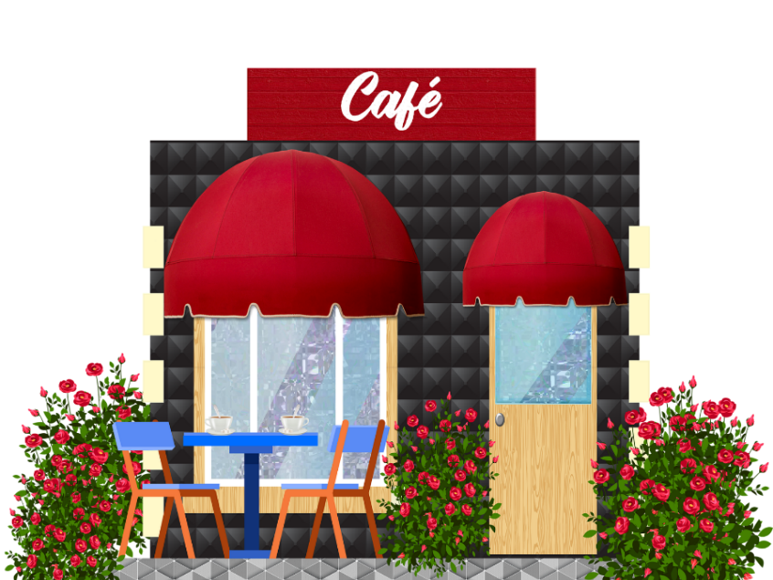
Mia und Wolfgang helfen im Café
* der Chef / die Chefin = the boss
lesen
Wer macht was? Schreib auf Englisch.
1 Wir haben neun Stunden gearbeitet.
5 Später hat er dem Chef* die Karten** gezeigt.
9 Ich habe viel gelernt.
** Which meaning of ‘Karte’ is it?
2 Zuerst habe ich die Tische organisiert.
6 Ich habe die Flaschen gesucht.
Mia (I) | Wolfgang (he) | M & W (we)
arranged tables | put the newspapers on the table | worked 9 hours
looked for the bottles | showed the boss the menus | cleaned the floor
learnt a lot | wrote a to do list | gave the dog water
7 Er hat eine Aufgabenliste geschrieben.
3 Dann haben wir den Boden geputzt.
8 Schließlich haben wir dem Hund Wasser gegeben.
4 Er hat die Zeitungen auf den Tisch gelegt.
Notes:
Timing: 4 minutes Aim: To revisit first / second person singular and first person plural endings for the verb haben. Haben is used to form the perfect. Both WO1 and WO2 have been included. Procedure: 1. Read the activity in each textbox.
2. Write the activity in English in the correct space on the grid.
3. Click on the mouse to reveal and check answers.
Note: Use numbers 5 and 8 to remind students about verbs that take indirect objects, and that the R3 (dative) articles often translate as ‘to’ or ‘for’. This was just taught in the past two weeks. Word frequency (1 is the most frequent word in German): haben [7] (ich habe, du hast, er/sie/es hat, wir haben) arbeiten [200] geben [57] legen [296] putzen [2851] schreiben [245] suchen [293] zeigen [154] Aufgabe [317] Boden [445] Hund [1046] Karte [1191] Zeitung [572] auf [17]
Source: Jones, R.L. & Tschirner, E. (2019). A frequency dictionary of German: core vocabulary for learners. Routledge

Slide 17
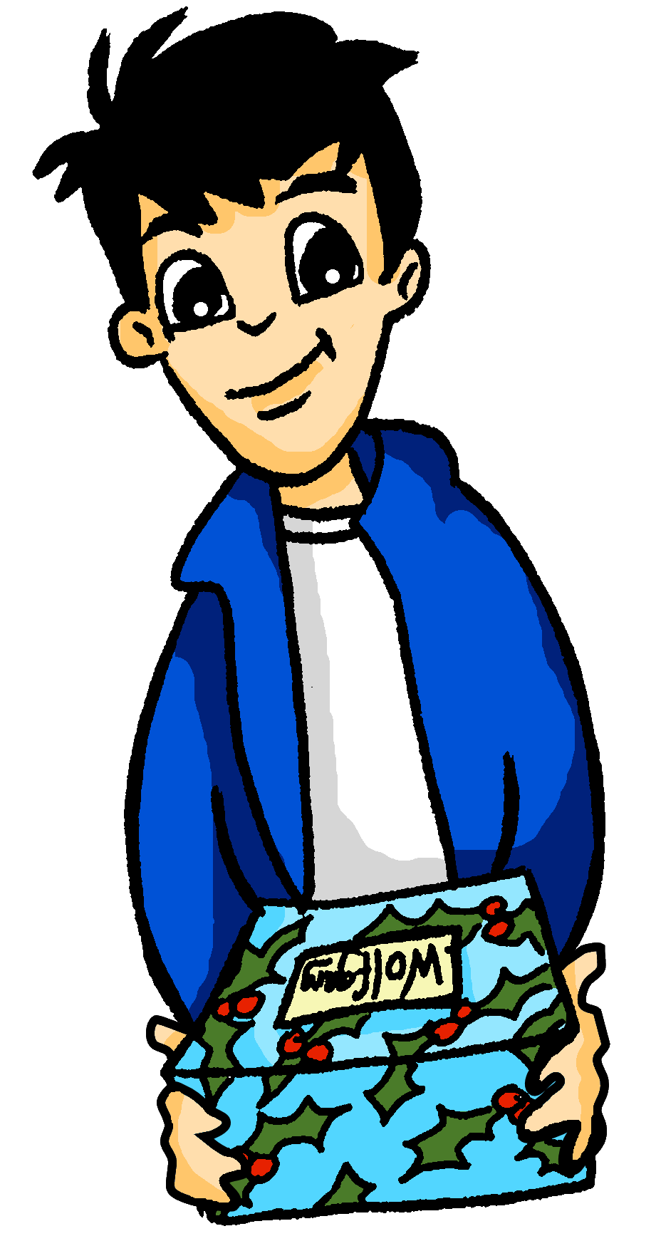
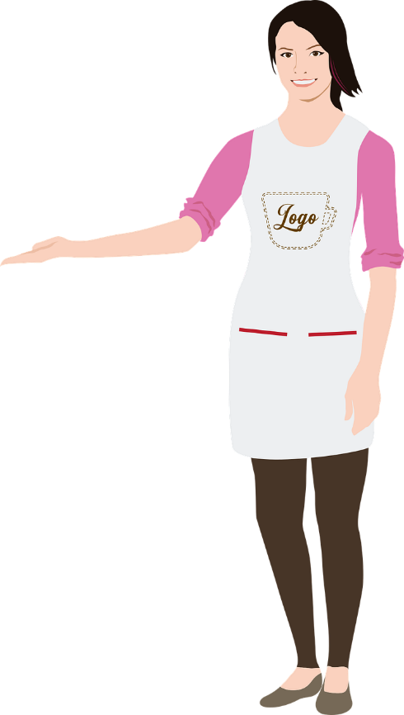
Teamarbeit
* der Chef / die Chefin = the boss
hören
Was sagt die Chefin*? Haben sie das schon gemacht, oder müssen sie es noch machen?
 | done | still to do | task
 |  |  | do lots
 |  |  | work 2 hours
 |  |  | clean the windows
 |  |  | clean the room
 |  |  | buy the vegetables
 |  |  | mix the fruit salad
 |  |  | work as a team
 |  |  | have fun
1
2
3
4
5
6
7
8
Notes:
Timing: 4 minutes Aim: To revisit the perfect and the immediate future in a sentence context. Procedure: 1. Click on the action buttons to hear the audio recording.
2. Say whether the activity has been done or is still to do.
3. Write the task in English in the final column.
4. Click the mouse to reveal and check answers.
Transcript: 1. Wir [haben schon] viel gemacht. 2. Wir [müssen noch] zwei Stunden arbeiten. 3. Wir [müssen noch] die Fenster putzen. 4. Das Zimmer [haben] wir geputzt. 5. Das Gemüse [haben] wir gekauft. 6. Den Obstsalat [müssen] wir mischen. 7. Wir [haben schon] als Team zusammengearbeitet.
8. Wir [müssen noch] unbedingt Spaß haben.
Word frequency (1 is the most frequent word in German): haben [7] (ich habe, du hast, er/sie/es hat, wir haben) arbeiten [200] mischen [2105] putzen [2851] Gemüse [3450] Obst [>4034] Zeitung [572] zusammen [553] Source: Jones, R.L. & Tschirner, E. (2019). A frequency dictionary of German: core vocabulary for learners. Routledge

Slide 18
Wer hat was gemacht?
schreiben
Schreib die Sätze auf Deutsch.
A
B
C
D
Remember! Use Gemüse (and Essen, Eis, Obst) in the singular. To mean ‘vegetables’ omit the article.
[we looked for the biscuits]
[Did you write the to-do list?]
[I laid the menus on the table]
[He cooked the meat]
E
F
G
H
Wir haben die Kekse gesucht.
Hast du die Aufgabenliste geschrieben?
Er hat das Fleisch gekocht.
Ich habe die Karten auf den Tisch gelegt.
Wir haben dem Hund Wasser gegeben.
Ich habe das Obst gemischt.
Ich habe dem Chef das Eis gezeigt.
Du hast sechs Stunden gearbeitet.
Sie hat Gemüse gekocht.
Wir haben kein Geld gekriegt.
Ich habe viel gelernt.
[I showed the boss the ice-cream]
[We gave the dog water]
[You have worked six hours]
Hast du die Zeitungen gefunden?
[I mixed the fruit]
I
J
K
L
[We have received no money]
[She cooked the vegetables]
[Did you find the newspapers?]
[I have learnt a lot]
Notes:
Vocabulary/grammar practice slide (productive mode)
Timing: 6 minutes
Aim: To revise in productive mode/written modality 12 past (perfect) sentences within a limited time frame and with verb manipulation.
This activity aids as a lead into the final oral production activity.
Procedure:
1. Write A-L in books.
2. Click / press enter to flash an English prompt (e.g. I have cleaned the windows). It will disappear after 5 seconds. Note that the pictures do not appear in alphabetical order to increase the challenge.
3. Write down the conjugated German verb forms before the English prompt has faded away.
Notes:
This activity could also be done in oral production with a higher-proficiency group.
Word frequency (1 is the most frequent word in German):
haben [7] (ich habe, du hast, er/sie/es hat, wir haben) arbeiten [200] finden [110] kochen [1005] legen [296] mischen [2105] schreiben [245] zeigen [154] Aufgabe [317]] Eis [2818] Fleisch [1624] Geld [249] Gemüse [3450] Hund [1046] Karte [1191] Keks [>4034] Obst [>4034] Zeitung [572] auf [17]
Source: Jones, R.L. & Tschirner, E. (2009). A frequency dictionary of German: core vocabulary for learners. Routledge

Slide 19
Das Caféteam - wer bin ich?
sprechen
Julian
Clean floor (already)
Look for the ice cream (still)
Mix the fruit salad(still)
Cook the vegetables (already)
Work five hours (already)
Find the biscuits (still)
Karina
Mix the fruit salad(still)
Look for the ice cream (still)
Cook the vegetables (already)
Find the biscuits (already)
Work five hours (already)
Clean floor (already)
Mia
Find the biscuits (already)
Clean floor (still)
Work five hours (still)
Mix the fruit salad(already)
Look for the ice cream (already)
Cook the vegetables (still)
Lena
Find the biscuits (still)
Mix the fruit salad (still)
Look for the ice cream (still)
Clean floor (already)
Work five hours (still)
Cook the vegetables (already)
Matthias
Cook the vegetables (still)
Look for the ice cream (still)
Mix the fruit salad(already)
Clean floor (still)
Work five hours (still)
Find the biscuits (already)
Wolfgang
Find the biscuits (still)
Clean floor (still)
Look for the ice cream (already)
Mix the fruit salad(already)
Cook the vegetables (still)
Work five hours (still)
Notes:
Timing: 5 minutes Aim: To practise using perfect tense with haben and present modal müssen in speech. Procedure: 1. Person A picks a card for him/herself to be. Person B then asks questions always in the perfect (past) tenses to find out who A is. (e.g. Hast du sieben Stunden gearbeitet?). Answers are either Ja, ich habe schon… or Nein, ich muss noch….
2. When person B has enough information they guess which card it is.
3. The activity repeats with roles swapped.
Note: An easier, more supported version is available on the next slide.
NB: Tell students to be careful – they must listen very carefully to whether the activity has already been done or must still be done, not jump to conclusions based on vocabulary clues.

Slide 20
Das Caféteam - wer bin ich?
sprechen
Julian
Boden putzen(schon)
Eis suchen(noch)
Obstsalat mischen (noch)
Gemüse kochen (schon)
Fünf Stunden arbeiten (schon)
Die Kekse finden (noch)
Karina
Obstsalat mischen(noch)
Eis suchen (noch)
Gemüse kochen (schon)
Die Kekse finden (schon)
Fünf Stunden arbeiten (schon)
Boden putzen (schon)
Mia
Die Kekse finden (schon)
Boden putzen (noch)
Fünf Stunden arbeiten (noch)
Obstsalat mischen(schon)
Eis suchen (schon)
Gemüse kochen (noch)
Lena
Die Kekse finden (noch)
Obstsalat mischen (noch)
Eis suchen (noch)
Boden putzen(schon)
Fünf Stunden arbeiten (noch)
Gemüse kochen (schon)
Matthias
Gemüse kochen (noch)
Eis suchen (noch)
Obstsalat mischen (schon)
Boden putzen (noch)
Fünf Stunden arbeiten (noch)
Die Kekse finden (schon)
Wolfgang
Die Kekse finden (noch)
Boden putzen (noch)
Eis suchen (schon)
Obstsalat mischen (schon)
Gemüse kochen (noch)
Fünf Stunden arbeiten (noch)
Notes:
ALTERNATIVE VERSION
Timing: 5 minutes Aim: To practise using perfect tense with haben and present modal müssen in speech. Procedure: 1. Person A picks a card for him/herself to be. Person B then asks questions always in the perfect (past) tenses to find out who A is. (e.g. Hast du sieben Stunden gearbeitet?). Answers are either Ja, ich habe schon… or Nein, ich muss noch….
2. When person B has enough information they guess which card it is.
3. The activity repeats with roles swapped.
NB: Tell students to be careful – they must listen very carefully to whether the activity has already been done or must still be done, not jump to conclusions based on vocabulary clues.

Slide 21
das Perfekt mit sein
Grammatik
With certain verbs, mostly verbs of movement to a destination, you use the present tense of ‘sein’ and a past participle:
What other strong past participles do you remember?
Ich bin in die Schule gegangen.
I have gone to school / I went to school.
Er ist ins Wasser gefallen.
He has fallen into the water / He fell into the water.
Past participles of separable verbs are made by moving the ge- between the particle and the stem:
Du bist früh angekommen.
You have arrived early / You arrived early
Wir haben zugehört.
We have listened / We listened.
Notes:
Timing: 3 minutes Aim: To revisit how to form and use the perfect tense with sein. To illustrate separable verbs in the past tense. Procedure: 1. Click on the mouse to animate the explanation.
2. Ensure student understanding at each stage.
Word frequency (1 is the most frequent word in German):
sein [3] (ich bin, du bist, er/sie/es ist, wir sind) fallen [278] zuhören [1946]
Note: the vocabulary for this week is revisited from Y7. The frequencies given are from the frequency list used for the Y7 German SOW:
Jones, R.L & Tschirner, E. (2009). A frequency dictionary of German: Core vocabulary for learners. London: Routledge.

Slide 22
Starke Partizipien
Grammatik
mit haben
mit sein
sehen
singen
finden
laufen
gehen
gesehen
gesungen
gefunden
gelaufen
gegangen
treffen
trinken
geben
bleiben
fahren
getroffen
getrunken
gegeben
geblieben
gefahren
sprechen
essen
helfen
fliegen
schwimmen
gesprochen
gegessen
geholfen
geflogen
geschwommen
schreiben
liegen
steigen
geschrieben
gelegen
gestiegen
Notes:
Timing: 4 minutes Aim: To recall strong past participles, some of which will be used again in lesson two of this sequence. Procedure: 1. Click to bring up a verb.
2. Elicit the past participle.
3. Click to reveal and check answers.

Slide 23
Wie heißt das auf Deutsch? [1/6]
schreiben
Letzte Woche
vor 3 Wochen
Schloss
dass
schnell
gefallen
schwer
gern
Hobby
ihm
Leid
tun
meinen
langsam
andere(r,s)
vor 9 Wochen
rund
Letztes Jahr
haben
Zeit
gemeinsam
Schüler
Keks
ähnlich
viel
arbeiten
verbringen
neu
Aufgabe
zusammen
I like the new pupil. We quickly have a lot in common.
Der neue Schüler gefällt mir. Wir haben schnell viel gemeinsam.
Notes:
Timing: 10 minutes (for six slides) Aim: To bring together previously taught vocabulary and grammar features for written practice. Procedure: 1. Explain that the task brings together vocabulary from last week, three weeks ago, nine weeks ago, and from last year.
2. Click to bring up the English prompt. Remind students that words (verbs, nouns, adjectives) may need adapting to fit the sentence. 3. Students write the sentence. 4. Click to bring up the full German sentence and to highlight all the words used.

Slide 24
Wie heißt das auf Deutsch? [2/6]
schreiben
Letzte Woche
vor 3 Wochen
Schloss
dass
schnell
gefallen
schwer
gern
Hobby
ihm
Leid
tun
meinen
langsam
andere(r,s)
vor 9 Wochen
rund
Letztes Jahr
haben
Zeit
gemeinsam
Schüler
Keks
ähnlich
viel
arbeiten
verbringen
neu
Aufgabe
zusammen
Wir haben ähnliche Hobbys.
We have similar hobbies.
Notes:
[2/6]

Slide 25
Wie heißt das auf Deutsch? [3/6]
schreiben
Letzte Woche
vor 3 Wochen
Schloss
dass
schnell
gefallen
schwer
gern
Hobby
ihm
Leid
tun
meinen
langsam
andere(r,s)
vor 9 Wochen
rund
Letztes Jahr
haben
Zeit
gemeinsam
Schüler
Keks
ähnlich
viel
arbeiten
verbringen
neu
Aufgabe
zusammen
We like spending time together in the castle.
Wir verbringen gern zusammen Zeit im Schloss.
Notes:
[3/6]

Slide 26
Wie heißt das auf Deutsch? [4/6]
schreiben
Letzte Woche
vor 3 Wochen
dass
Schloss
gefallen
schnell
schwer
gern
Hobby
ihm
Leid
tun
meinen
langsam
andere(r,s)
vor 9 Wochen
rund
Letztes Jahr
haben
Zeit
gemeinsam
Schüler
Keks
ähnlich
viel
arbeiten
verbringen
neu
Aufgabe
zusammen
He likes the round biscuits.
Die runden Kekse gefallen ihm.
Notes:
[4/6]

Slide 27
Wie heißt das auf Deutsch? [5/6]
schreiben
Letzte Woche
vor 3 Wochen
Schloss
dass
schnell
gefallen
schwer
gern
Hobby
ihm
Leid
tun
meinen
langsam
andere(r,s)
vor 9 Wochen
rund
Letztes Jahr
haben
Zeit
gemeinsam
Schüler
Keks
ähnlich
viel
arbeiten
verbringen
neu
Aufgabe
zusammen
He thinks that the other task is difficult.
Er meint, dass die andere Aufgabe schwer ist.
Notes:
[5/6]

Slide 28
Wie heißt das auf Deutsch? [6/6]
schreiben
Letzte Woche
vor 3 Wochen
Schloss
dass
schnell
gefallen
schwer
gern
Hobby
ihm
Leid
tun
meinen
langsam
andere(r,s)
vor 9 Wochen
rund
Letztes Jahr
haben
Zeit
gemeinsam
Schüler
Keks
ähnlich
viel
arbeiten
verbringen
neu
Aufgabe
zusammen
He worked slowly and he is sorry.
Er hat langsam gearbeitet und es tut ihm Leid.
Notes:
[6/6]

Slide 29
New experiences
Revisit past (perfect) tense (sein / haben)
Revisit [a] [ä], [o] [ö], [u] [ü]
Y8 German
Term 2.1 - Week 3 - Lesson 34
Author name(s): Inge Alferink / Rachel Hawkes
Artwork: Steve Clarke
Date updated: 20/12/2021
Notes:
Artwork by Steve Clarke. All additional pictures selected are available under a Creative Commons license, no attribution required.
Native teacher feedback provided by Stephanie Cross.
Learning outcomes (lesson 2):
Consolidation of SSC [a] [ä], [o] [ö], [u] [ü] Consolidation of plural rule 2 and introduction to a few exceptions
Consolidation of past (perfect) tense: all singular and first person plural, weak and strong verbs with haben and sein
Word frequency (1 is the most frequent word in German):
8.2.1.3 (revisit) sein, bin, bist, ist, sind [4] haben, habe, hast, hat [6] arbeiten [234], geben [49] fallen [332] finden [103] kochen [1481] laufen [252] legen [352] mischen [2160] putzen [3586] reisen [933] schreiben [184] schwimmen [1863] suchen [293] zeigen [136] zuhören [1629] Aufgabe [256] Boden [536] Chor [>5009] Eis [1874] Essen [323] Fach [1731] Fleisch [1790] Garten [1158] Geld [235] Gemüse [3650] Hund [825] Karte² [1474] Keks [4083] Klassenzimmer [>5009] Kunst [554] Lieblings- [n/a] Lied [1733] Naturwissenschaft [4425] Obst [4980] Sänger / Sängerin [3029] Schule [359] Stunde² [276] Unterricht [1823] Zeitung [670] gemeinsam [295] gut [76] lecker [>5009] streng [1375] deshalb [229] dort [139] jetzt [72] manchmal [382] zusammen [533] auf [16] in [3]
Note: the vocabulary for this week is revisited from Y7. The frequencies given are from the frequency list used for the Y7 German SOW:
Jones, R.L & Tschirner, E. (2019). A frequency dictionary of German: Core vocabulary for learners. London: Routledge.
The frequency rankings for words that occur in this PowerPoint which have been previously introduced in NCELP resources are given in the NCELP SOW and in the resources that first introduced and formally re-visited those words.
For any other words that occur incidentally in this PowerPoint, frequency rankings will be provided in the notes field wherever possible.

Slide 30
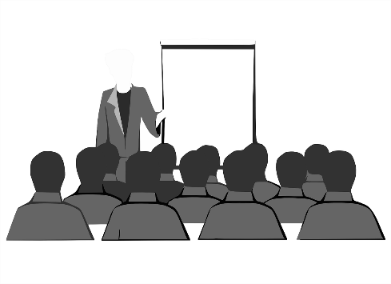
Plurale [Rule 2]
Grammatik
Remember that words ending in -EL or -EN or -ER are often the same in the plural:
der Lehrer
das Klassenzimmer
der Sänger
die Sänger
die Lehrer
die Klassenzimmer
Remember the plural word for ‘the’ is ‘die’ for ALL words!
Notes:
Timing: 1 minute (2 slides) Aim: To remind students of the plural rule 2: words that end in –EL or –EN or -ER typically stay the same.
Procedure: 1. Click to animate the explanation. The pictures arrive first to allow teachers to elicit the German from students, as appropriate. 2. Remind students that the plural word for ‘the’ is ‘die’, regardless of the singular noun’s gender.

Slide 31
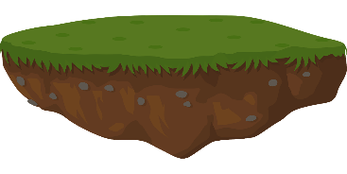
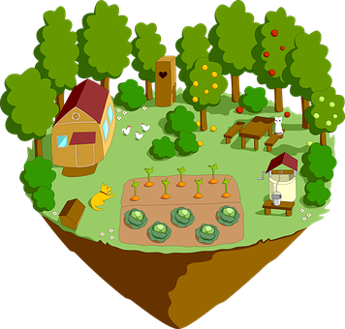
Plurale
You have met a few exceptions:
Grammatik
Here are two more exceptions.
der Boden
die Böden
die Mutter
die Mütter
der Garten
die Gärten
der Bruder
die Brüder
der Boden means ‘floor’ and ‘ground’.
Notes:
Aim: To remind students of the exceptions they have met to Rule 2, as well as two new exceptions that they will use to practise aural differentiation of these SSC in the next activity. Procedure: 1. Click to animate the explanation. The pictures arrive first to allow teachers to elicit the German from students, as appropriate.
Transcript
die Mutter – die Mütter
der Bruder – die Brüder
der Boden – die Böden
der Garten – die Gärten

Slide 32
Phonetik
hören
Der Frosch hat Hunger! Er sucht eine Fliege. Kannst du helfen?
Beispiel
Was hörst du? Singular (1) oder Plural (2⁺)?
Wo bist du? Hast du eine
Fliege gefunden?
J
Böden, Garten
1
1
2⁺
H
2⁺
Z
1
2⁺
I
Notes:
Timing: 6 minutes for 3 slides Aim: To distinguish aurally between [o] and [ö], [a] and [ä] and to connect this difference in sound with a change in meaning (singular/plural). Procedure: 1. Use this example to prepare students for the full game on the slide that follows.
2. Explain to students that they will hear a ‘code’ in German which will direct them to the lily pad where the fly is. The ‘code’ will be two words long in the example (five words long in the game) and will consist of a mix of singular and plural forms of Boden and Garten. If they hear the singular form (no umlaut) they should follow the arrow labelled ‘1’. If they hear the plural form (with an umlaut), they should follow the arrow labelled ‘2⁺’.
3. Click on the arrow to hear the code.
4. Students hear Böden. Starting on the lily pad with the frog on it, they move down one lily pad, following the ‘2⁺’ arrow. They then hear Garten and move left one lily pad, following the ‘1’ arrow, hopefully ending on lily pad ‘Z’.
5. Click to reveal a transcript so that students can check their answer. Ask ‘Wo bist du’ to elicit (in German!) a letter.
6. Click on the lily pad with the letter the students call out. If they are correct, the lily pad disappears to reveal a fly. If they are incorrect, the lily pad disappears to reveal a net.
Transcript:
Böden, Garten

Slide 33
Finde die Fliege! 1/3
L
1
2⁺
K
hören / sprechen
2⁺
2⁺
2⁺
A
1
1
1
1
J
1
2⁺
1
1
1
B
2⁺
1
2⁺
2⁺
2⁺
Q
1
2⁺
1
1
C
2⁺
1
1
2⁺
M
2⁺
1
2⁺
2⁺
1
2⁺
1
2⁺
1
1
2⁺
P
1
2⁺
2⁺
D
1
Z
2⁺
1
2⁺
G
2⁺
1
1
2⁺
E
X
F
1
Notes:
Aim: To distinguish aurally and orally between [u] and [ü], and to connect this difference in sound with a change in meaning (singular/plural). Procedure: 1. Explain to students that they are now going to hear three longer codes consisting of five words (singular and plural forms of Boden and Garten).
2. Click on ‘1’ to play the first code. Starting on the lily pad with the frog on it, students trace the route with their fingers, or mini versions of the slide can be printed to trace with a pen.
3. Play the audio for a second time if necessary.
4. Ask ‘wo bist du?’ to elicit letters from the class.
5. Click on the lily pad to reveal whether the students were correct (fly) or incorrect (net).
6. Repeat steps 2-5 for the second and third codes (on the next two slides).
7. Now tell students they are going to work with a partner to direct them to a lily pad of their choice using a similar code. Give students 30 seconds to write down three codes using Boden, Garten, Böden, Gärten
8. Students take turns to read out their codes to their partner, and ask ‘wo bist du?’
Transcript: 1. Garten, Böden, Boden, Gärten, Böden (Answer = Q)

Slide 34
Finde die Fliege! 2/3
L
1
2⁺
K
hören / sprechen
2⁺
2⁺
2⁺
A
1
1
1
1
J
1
2⁺
1
1
1
B
2⁺
1
2⁺
2⁺
2⁺
Q
1
2⁺
1
1
C
2⁺
1
1
2⁺
M
2⁺
1
2⁺
2⁺
1
2⁺
1
2⁺
1
1
2⁺
P
1
2⁺
2⁺
D
1
Z
2⁺
1
2⁺
G
2⁺
1
1
2⁺
E
X
F
2
Notes:
This is part 2 of the activity outlined on slide 20.
Transcript:
Gärten, Boden, Garten, Boden, Böden (Answer = C)

Slide 35
Finde die Fliege! 3/3
L
1
2⁺
K
hören / sprechen
2⁺
2⁺
2⁺
A
1
1
1
1
J
1
2⁺
1
1
1
B
2⁺
1
2⁺
2⁺
2⁺
Q
1
2⁺
1
1
C
2⁺
1
1
2⁺
M
2⁺
1
2⁺
2⁺
1
2⁺
1
2⁺
1
1
2⁺
P
1
2⁺
2⁺
D
1
Z
2⁺
1
2⁺
G
2⁺
1
1
2⁺
E
X
F
3
Notes:
This is part 3 of the activity outlined on slide 20.
Transcript:
Böden, Gärten, Boden, Gärten, Boden (Answer = F)

Slide 36
Phonetik / Vokabeln
hören / schreiben
Schreib die Wörter auf Deutsch und Englisch.
 | Plural | Singular | Englisch
 | Fächer | das Fach | subject
 | Lieder | das Lied | song
 | Schulen | die Schule | school
te | Hunde | der Hund | dog
 | Künste | die Kunst | art
 | Chöre | der Chor | choir
 | Stunden | die Stunde | hour, lesson
 | Naturwissenschaften | die Naturwissenschaft | science
1
2
3
4
die Stunde means both ‘hour’ and ‘lesson’.
5
6
7
8
Notes:
Timing: 5 minutes Aim: To practise understanding and transcribing plural forms of known vocabulary, writing the corresponding singular words in German (with definite articles), and their English meanings. Procedure: 1. Play each audio item. Students transcribe the plural form, then write the singular (with definite article) in German, and the English meaning.
2. Check the first three items, item-by-item.
3. Then play items 4 – 8.
4. Check answers, using the animations.
Transcript: Fächer
Lieder
Schulen
Hunde
Künste
Chöre
Stunden
Naturwissenschaften
Word frequency (1 is the most frequent word in German):
Chor [3714] Fach [698] Kunst [468] Lied [1726] Naturwissenschaft [3772] Hund [1046] Schule [208] Stunde [262]
Note: the vocabulary for this week is revisited from Y7. The frequencies given are from the frequency list used for the Y7 German SOW:
Jones, R.L & Tschirner, E. (2009). A frequency dictionary of German: Core vocabulary for learners. London: Routledge.

Slide 37
Cousine Paula geht auf eine neue Schule
hören
Katjas Cousine geht auf eine neue Schule. Wie war der erste Tag? Schreib 1 – 10 und habe oder bin.
1
“Ich bin schon um sieben Uhr in der Schule angekommen.”
2
“Ich bin zu Fuß gelaufen.”
3
“Zuerst habe ich die Klassenzimmer gesehen.”
“Es gibt hier ein tolles Schwimmbad, aber ich bin fast ins Wasser gefallen.”
4
“Wir hatten heute keine Schwimmstunde, also bin ich nicht geschwommen..”
5
Notes:
Timing: 7 minutes Aim: To decide between haben / sein for past (perfect) tense, depending on the past participle. Procedure: 1. Click on the action button to play the audio recording.
2. Listen to Paula’s message. For each item write habe or bin.
3. Click on the microphone icon to play the completed sentence.
4. Activity continues on the next slide.
Transcript: 1. Hallo, Katja! Heute war mein erster Schultag. Ich [bin] schon um sieben Uhr in der Schule angekommen. 2. Ich [bin] zu Fuß gelaufen. 3. Zuerst [habe] ich die Klassenzimmer gesehen. 4. Es gibt hier ein tolles Schwimmbad, aber ich [bin] fast ins Wasser gefallen. 5. Wir hatten heute keine Schwimmstunde, also [bin] ich nicht geschwommen. 6. Danach [habe] ich Naturwissenschaften gehabt. 7. Der Lehrer war streng und deshalb [habe] ich ihm ganz gut zugehört. 8. Am Mittag [bin] ich in die Schulkantine gegangen. 9. Kunst [habe] ich super interessant gefunden. Es ist jetzt mein Lieblingsfach! 10. Ich [bin] um vier Uhr mit dem Bus nach Hause gefahren, denn ich war sehr müde. Word frequency (1 is the most frequent word in German):
sein [3] (ich bin, du bist, er/sie/es ist, wir sind) fallen [278] laufen [248] reisen [978] schwimmen [1832] zuhören [1946] Fach [698] Klassenzimmer [609/619] Kunst [468] Lieblings- [>4034] Naturwissenschaft [3772] Schule [208] Stunde [262] Unterricht [1107streng [1224] in [4]
Note: the vocabulary for this week is revisited from Y7. The frequencies given are from the frequency list used for the Y7 German SOW:
Jones, R.L & Tschirner, E. (2009). A frequency dictionary of German: Core vocabulary for learners. London: Routledge.

Slide 38
Cousine Paula geht auf eine neue Schule
hören
Katjas Cousine geht auf eine neue Schule. Wie war der erste Tag? Schreib 1 – 10 und habe oder bin.
6
“Danach habe ich Naturwissenschaften gehabt.”
7
“Der Lehrer war streng und deshalb habe ich ihm ganz gut zugehört.”
8
“Am Mittag bin ich in die Schulkantine gegangen.”
9
“Kunst habe ich super interessant gefunden. Es ist jetzt mein Lieblingsfach!”
10
“Ich bin um vier Uhr mit dem Bus nach Hause gefahren, denn ich war sehr müde.”
Notes:
Continuation from previous slide

Slide 39
In / auf + R2 and R3
Remember, in das changes to ins.
Grammatik
Remember, Row 2 is used when describing motion into / onto something:
Row 1:
der Garten
die Schule
das Theater
Row 2:
Ich gehe…
in den Garten
in die Schule
ins Theater
in einen Garten
in eine Schule
in ein Theater
Row 3 is used when describing location in or on something:
Row 3:
Ich bin…
im Garten
in der Schule
im Theater
Remember, in dem changes to im.
in einem Garten
in einer Schule
in einem Theater
Notes:
Timing: 3 minutes
Aim: Summarising the changes to the article for Row 2 and Row 3, reiterating when to use each.
Procedure: 1. Click on the mouse to animate the explanation.
2. Ensure student understanding at each stage.
Word frequency (1 is the most frequent word in German):
sein [3] (ich bin, du bist, er/sie/es ist, wir sind) Schule [208]
Note: the vocabulary for this week is revisited from Y7. The frequencies given are from the frequency list used for the Y7 German SOW:
Jones, R.L & Tschirner, E. (2009). A frequency dictionary of German: Core vocabulary for learners. London: Routledge.

Slide 40
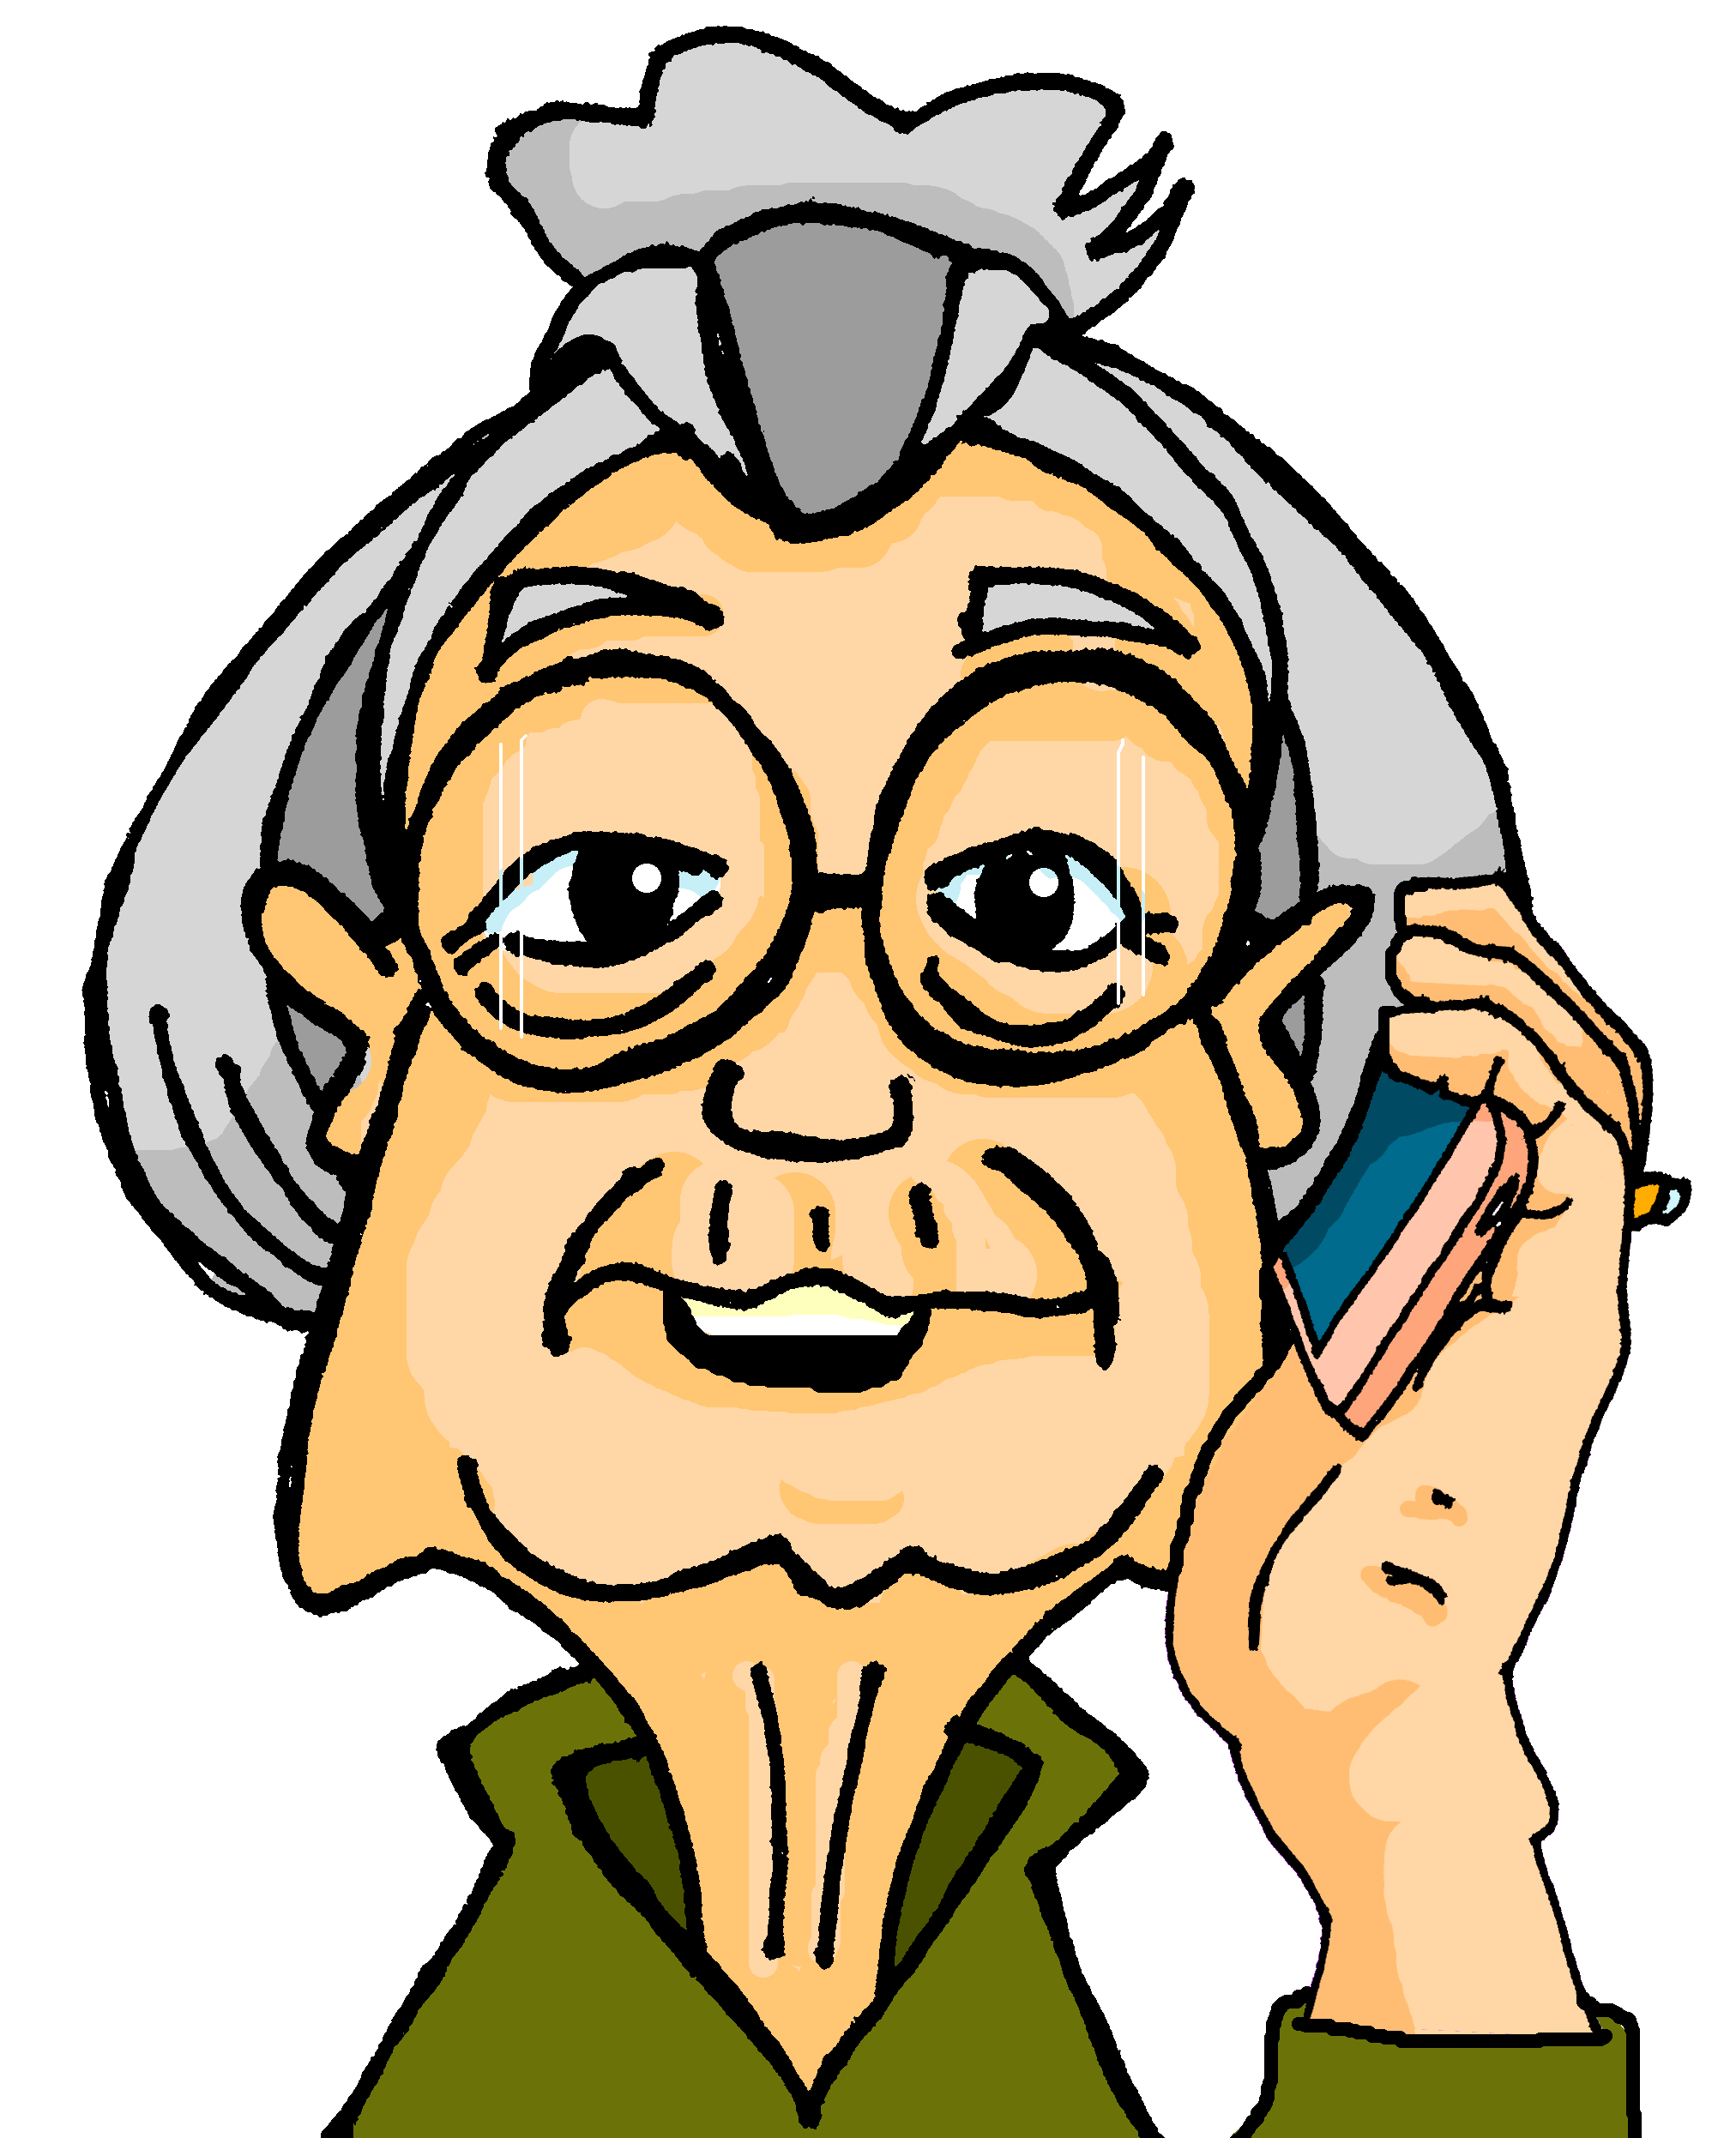
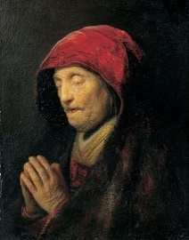
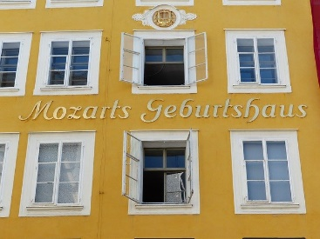
Tante Laura reist nochmal!
lesen
Tante Laura hat schon viel in Salzburg gemacht. Bin + Partizip oder bin + [-]?
1
2
3
__
Ich bin hier im Geburtshaus Mozarts.
Hier bin ich in der Stadtmitte .
__
__
Ich bin in die Residenzgalerie gegangen.
____.
____.
__________
Notes:
By Rembrandt - www.liechtensteinmuseum.at : Home : Info : Pic, Public Domain, https://commons.wikimedia.org/w/index.php?curid=5236196
Timing: 4 minutes Aim: To contrast ich bin/ ich bin + pp in a sentence context. Procedure: 1. Write 1-6.
2. Read Tante Laura’s messages. Write bin+Partizip or bin + [-] as appropriate. NB: Remind students that ‘bin’ meaning ‘am’ is the present, and used here to say where Tante Laura is now – e.g. I am in Austria. Because there is no movement in these sentences, in / auf will be +R3. When you use ‘bin + past participle’ there is usually movement, so in/auf will be +R2. This is how they will know which verb to choose, here. With the ‘bin’ + [-] sentences the _______ at the end of the sentence is covering nothing.
3. Click to reveal and check answers, one by one for items 1-3, then allow students to complete 4-6 on their own before checking through. 4. Elicit the English for the compound nouns, to check understanding: Stadtmitte, Residenzgalerie, Geburtshaus.
NB: 4-6 are on next slide.

Slide 41
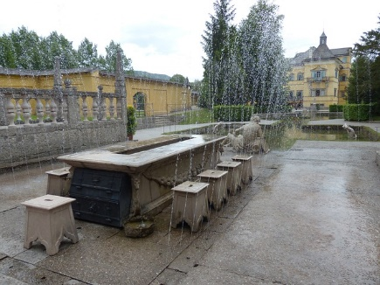
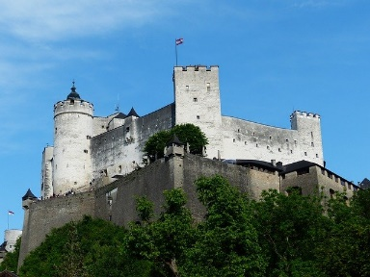
Tante Laura reist nochmal!
lesen
Bin + Partizip oder bin + [-]?
* der Dom = cathedral
5
6
4
Hier bin ich im Salzburger Dom*. Dort will ich gern einmal singen!
__
Am Abend bin ich auf den Berg zur Festung Hohensalzburg gestiegen.
Später bin ich nach Hellbrunn gefahren und habe das Schloss gesehen.
__
__
___________ .
______
______.
Notes:
This is a continuation of the previous activity.
Word frequency of unknown words (1 is the most frequent word in German):
Dom [4916]
Jones, R.L & Tschirner, E. (2019). A frequency dictionary of German: Core vocabulary for learners. London: Routledge.

Slide 42
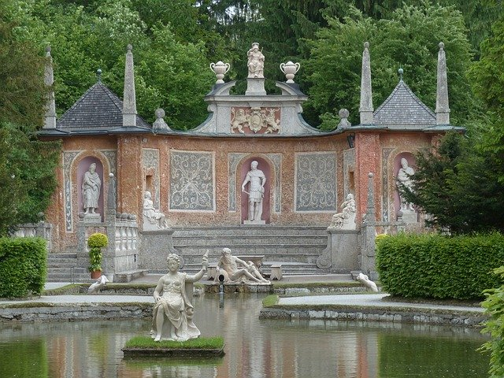
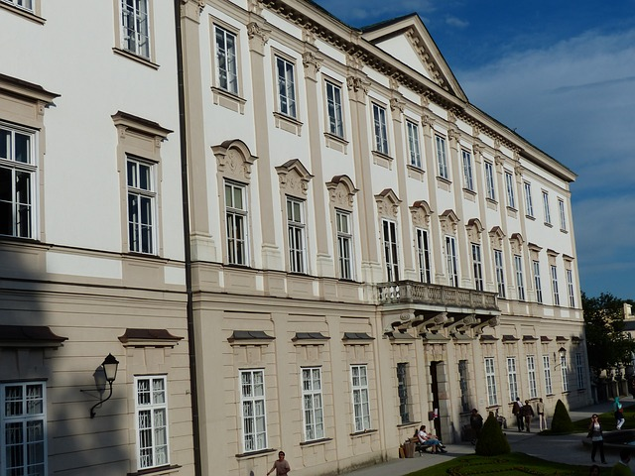
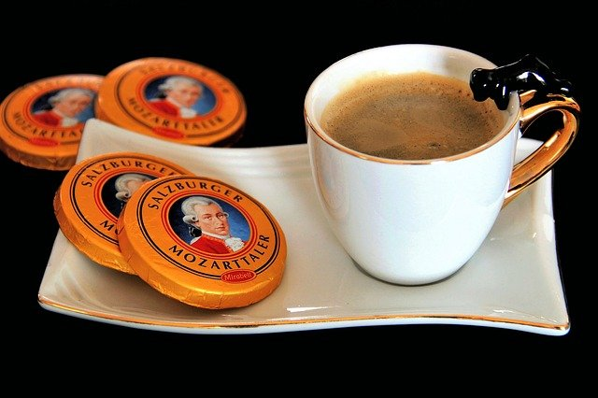
Tante Laura auf Chortour in Salzburg
hören / lesen / sprechen
1
2
3
Ich liebe Salzburg! Ich bin heute in die historische Altstadt gegangen. Mein Chorfreund Jakob ist auch nach Österreich mitgekommen. Heute hat er Schloss Mirabel besucht, denn ich habe im Open Air Theater ein Theaterstück gesehen. Unsere Chordirektorin kennt* Salzburg gut und sie hat uns einen Tipp gegeben: Wir müssen unbedingt* ins große Festspielhaus* gehen, weil es dort tolle Konzerte gibt. Das haben Jakob und ich gestern morgen gemacht. Es war wirklich super! Danach haben wir beide Kaffee getrunken und zu viele Mozarttaler gegessen. Jetzt gehe ich ins Bett. Morgen will ich noch die Berge sehen.
4
5
6
* kennen – to know unbedingt – definitely Festspielhaus – festival hall
Mozarttaler (Mozart coins) are chocolate covered nougat and marzipan.
Notes:
Timing: 5 minutes Aim: A short multi-modal task to practise revisited grammar features in the context of a longer passage with cultural references. Procedure: 1. Play the full audio. Students read along, following the text.
2. Pause the recording several times, asking students to read aloud the word that will follow (or to recall the previous word).
3. Then play each segment of text, which will stop just before the bold text.
4. Students suggest an alternative word or phrase that would fit, both grammatically and semantically. Note: the pauses have been selected to draw on student’s knowledge of gender and case (1, 3), perfect tense (2, 5) and high-frequency vocabulary (4, 6).
Word frequency of unknown words (1 is the most frequent word in German): mitkommen [2629] kennen [216] unbedingt [898] Festspielhaus [>5009] Taler [>5009] Source: Jones, R.L. & Tschirner, E. (2019). A frequency dictionary of German: core vocabulary for learners. Routledge

Slide 43
eine neue Erfahrung
Remember: when you start a sentence with a time expression WO2 follows.
schreiben
dann
später
schließlich
zuerst
danach
Do you need R2 or R3?
in (- movement)
auf (+ movement)
auf (- movement)
in (+ movement)
gegangen
gefahren
besucht
geblieben
Remember: the perfect is sometimes formed with sein and sometimes with haben.
gesprochen
gehabt
geholfen
Notes:
Timing: 14 minutes Aim: To practise perfect tense in a free writing context. This activity also brings back in / auf and sequencing adverbs. Procedure: 1. Pick a new experience you have had. For example, remembering a first day at a new school OR a trip or visit somewhere OR a time you helped out / volunteered somewhere.
2. Based on the information write a postcard message.
3. In your message also use at least 2 words from each of the three boxes above.

Slide 44
eine neue Erfahrung
sprechen / hören
Partner A:
Write 5 headings on a card
Describe a new experience
Partner B:
Listen and write down 5 pieces of information in English
Notes:
Timing: 6 minutes Alternatively, this task would make a very useful additional speaking homework task and could be recorded by students. Aim: To practise the revisited grammar in a free spoken context. Procedure: 1. Individually, write up to 5 single word headings on a card to support a short description of a recent experience. It can be (but does not need to be) the same as used in the writing activity. Make sure you don’t read from your previously written text.
2. Work in pairs. Partner A tells Partner B about a recent experience. 3. Partner B writes down 5 pieces of information from what they hear (in English).
4. Swap roles and repeat.

Slide 45
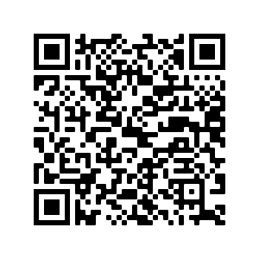
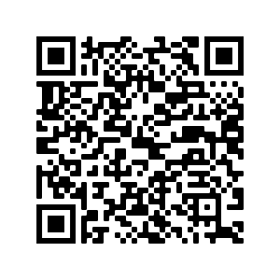
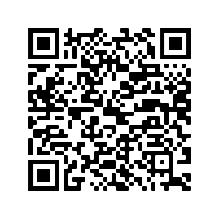
Hausaufgaben
Vocabulary Learning Homework (Y8, Term 2.1, Week 4)
This week’s homework is three Y8 vocabulary mashups.
Year 8 German Term 2.1 Week 4 Y8 Mashup 1A Year 8 German Term 2.1 Week 4 Y8 Mashup 1B Year 8 German Term 2.1 Week 4 Y8 Mashup 1C

